Slide 1
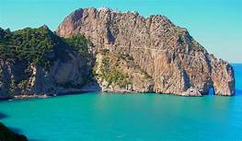
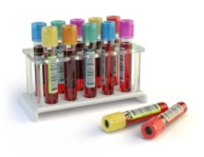
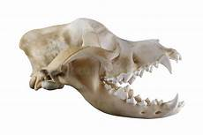
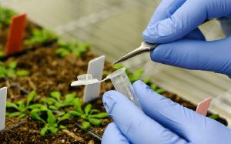
République Algérienne Démocratique et Populaire
Ministère de l’Enseignement Supérieur et de la Recherche Scientifique
Faculté des Sciences
de la Nature et de la Vie
F
S
N
V
2- Masters
La Faculté des Sciences de la Nature et de la Vie tient ses origines de l’ex Institut des Sciences de la Nature (1983-2001). Elle a été créée au sein de l’université de Bejaia par décret N° 01-268 du 18 Septembre 2001. Actuellement la faculté comprend Cinq départements:
Département de Tronc Commun
Département des Sciences Alimentaires
Département de Biologie Physico-Chimique
Département de Microbiologie
Département des Sciences Biologiques de l’Environnement
Filière
Sciences Biologiques
Biodiversité et Sécurité Alimentaire
Filière
Sciences Alimentaires
Science des Corps Gras
Production et Transformation Laitiére
Microbiologie Appliquée
Génétique Fondamentale et Appliquée
Biochimie Fondamentale
Microbiologie Fondamentale
Biologie Animale
Biologie de la Conservation
Pharmaco-Toxicologie
Ecologie
Toxicologie Industrielle et Environnementale
Ecologie Microbienne
Qualité des Produits et Sécurité Alimentaire
Filière
Biotechnologie
Biotechnologie Microbienne
Biochimie Appliquée
Filière
Ecologie et Environnement
Contrôle de Qualité et Analyse des Aliments
1- Licences
OFFRES DE FORMATIONS
Filière
Sciences Biologiques
Biochimie
Microbiologie
Filière
Ecologie et Environnement
Ecologie et Environnement
Filière
Sciences Alimentaires
Alimentation, Nutrition et Pathologies
Emballage et Qualité
Biologie et Physiologie Animale
Biologie et Physiologie Végétale
Contrôle de Qualité et Analyse des Aliments
3-Doctorat
Filière
Sciences Biologiques
Biodiversité et Sécurité Alimentaire
Filière
Sciences Alimentaires
Science des Corps Gras
Production et Transformation Laitiére
Microbiologie
Biologie Animale
Ecologie
Toxicologie Industrielle et Environnementale
Qualité des Produits et Sécurité Alimentaire
Filière
Biotechnologie
Biotechnologie Microbienne
Biochimie Appliquée
Filière
Ecologie et Environnement
Biotechnologie Alimentaire
Biotechnologie et Santé
Filière
Biotechnologie
Biotechnologie Microbienne
LABORATOIRES DE RECHERCHE
Microbiologie Appliquée
Biochimie Appliquée
Ecologie Microbienne
Ecologie et Environnement
Ecosystèmes Marins et Aquacoles
Biotechnologies Végétales et Ethnobotanique
Biophysique, Biomathématiques, Biochimie et Scientométrie
Zoologie Appliquée et d’Ecophysiologie Animale

